Slide 1
Проект «Мир сенсорики»
для детей
раннего возраста
Подготовила воспитатель высшей квалификационной
категории Разорёнова В.Б. МДОУ Некоузский д/с общеразвивающего вида № 2
2018 год.

Slide 2
Тип проекта - познавательный, исследовательский, творческий
По числу участников – групповой
По времени проведения -среднесрочный

Slide 3
Актуальность проекта
На этапе раннего детства ознакомление со свойствами предметов играет определяющую роль.
Сенсорное воспитание, направленное на формирование полноценного восприятия окружающей действительности, служит основой познания мира. Успешность умственного, физического, эстетического воспитания в значительной степени зависит от уровня сенсорного развития детей, т. е. от того, насколько совершенно ребенок слышит, видит, осязает окружающее.

Slide 4
Цель проекта
Увеличить уровень знаний воспитанников раннего возраста по сенсорному развитию

Slide 5
Задачи проекта
Создать условия, обеспечивающие эффективное использование дидактических игр для формирования представлений о сенсорных эталонах цвета, формы, величины
Развивать мелкую моторику
Обогатить представление родителей о сенсорном развитии детей.
Дополнить дидактический материал по сенсорному развитию детей раннего возраста

Slide 6
Предполагаемые результаты
Разработка системы сенсорного развития детей раннего возраста;
Дети могут получить представления о форме, величине, цвете предметов, группировать предметы по заданному признаку;
Дети могут освоить навыки действия с предметами домашнего обихода и игрушками, определять их положение в пространстве;
Родители могут получить необходимые психолого-педагогические знания по сенсорному развитию детей раннего возраста, принимать активное участие в изготовлении пособий и оборудования по сенсорному развитию.

Slide 7
Основные методы и формы
обучения детей
Педагогические ситуации
Игровые образовательные ситуации
Работа с предметными и сюжетными картинками
Дидактические игры и упражнения на закрепление понятия формы, цвета, величины
Упражнения на развитие мелкой моторики, зрительного восприятия
Задания на выполнение предметных действий
Элементарные продуктивные действия

Slide 8
Этапы проекта
I этап: информационно-аналитический
(подготовительный)
II этап: творческий
(основной)
III этап: заключительный

Slide 9
Первый этап - подготовительный
Изучение научной и методической литературы;
Проведение педагогической диагностики;
Планирование предстоящей деятельности, направленной на реализацию проекта;
Обеспечение дидактического комплекса для реализации проекта;
Выявление компетентности родителей и вовлечение их в процесс реализации проекта.

Slide 10
Второй этап - основной
Приобретение и создание дидактических игр на развитие сенсорно-моторных навыков
Проведение работы с родителями на тему: «Что такое сенсорное развитие. Почему его необходимо развивать?»
Консультации, беседы, совместные игры, оформление уголка для родителей
Сформировать у детей основы познавательного, бережного, созидательного отношения к окружающему миру
Знакомство детей с дидактическим материалом и играми
Проведение дидактических игр и игр-занятий
Исследовательская деятельность детей

Slide 11
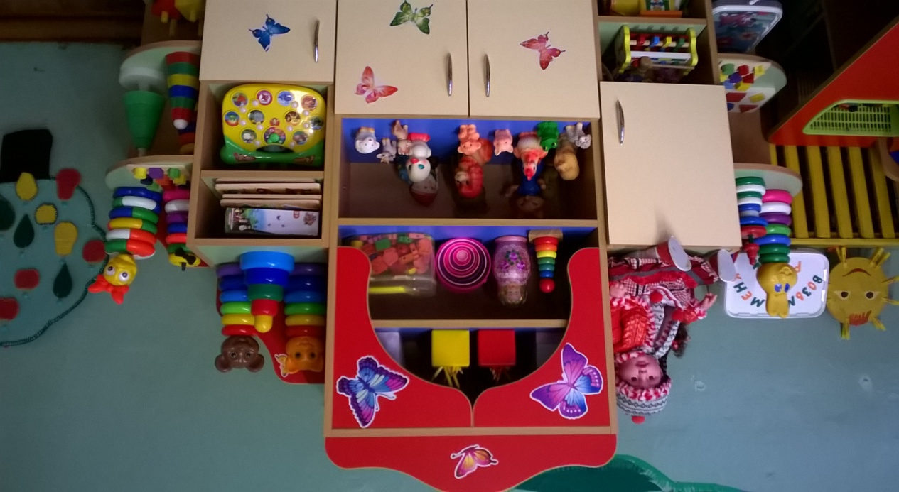
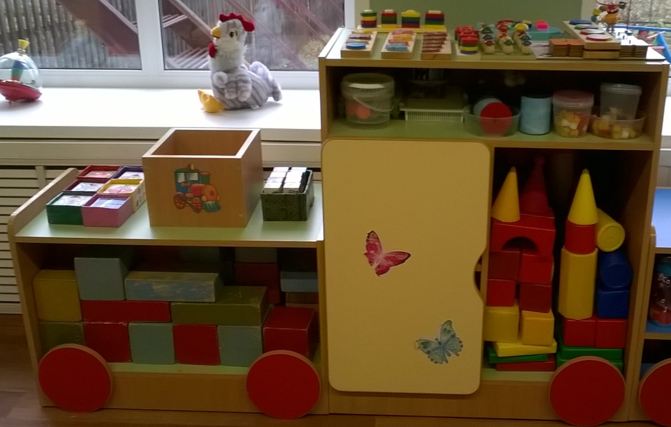
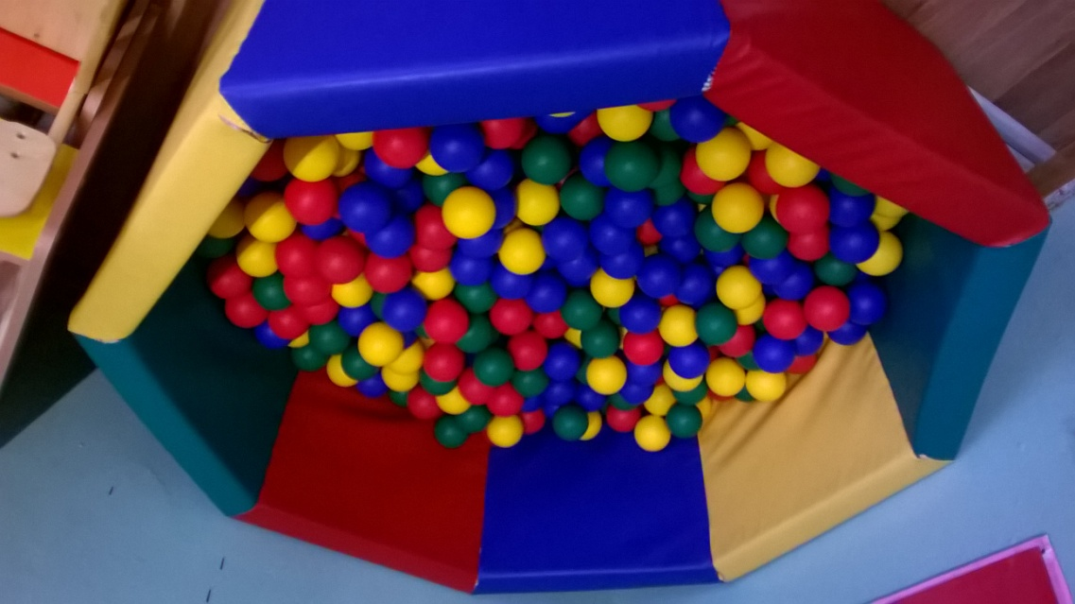
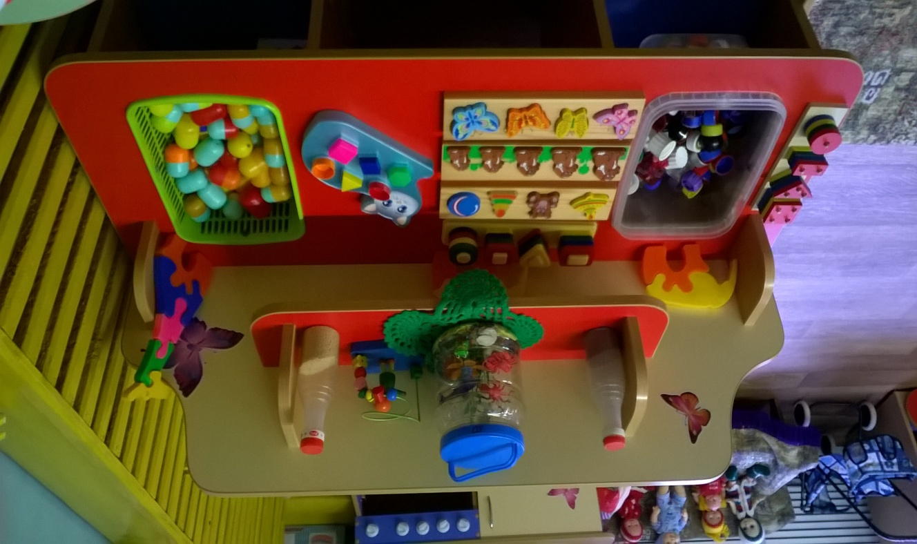

Slide 12
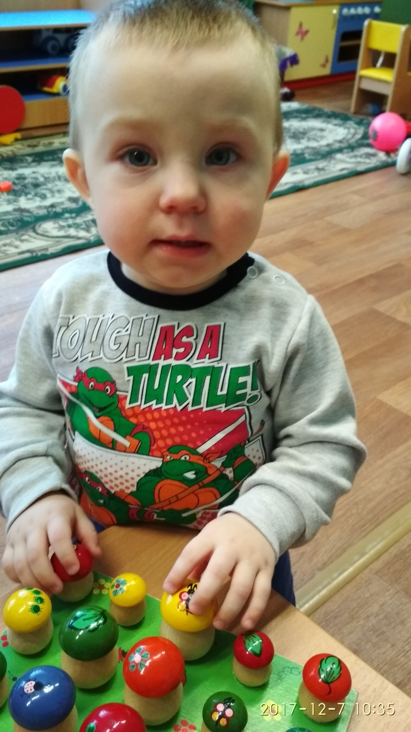
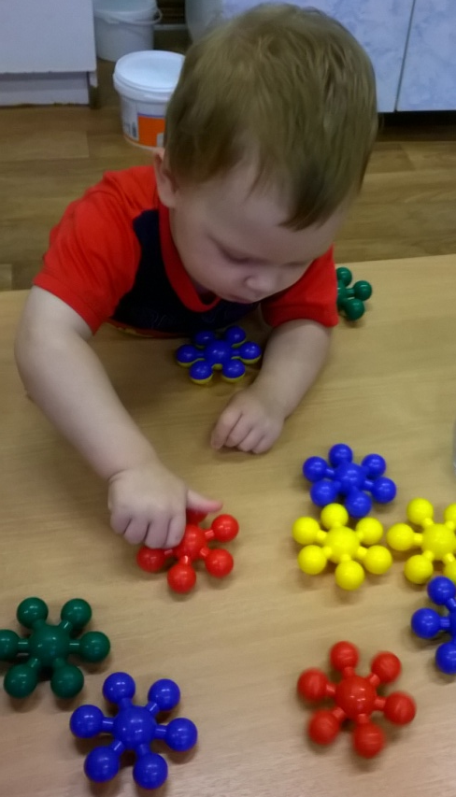
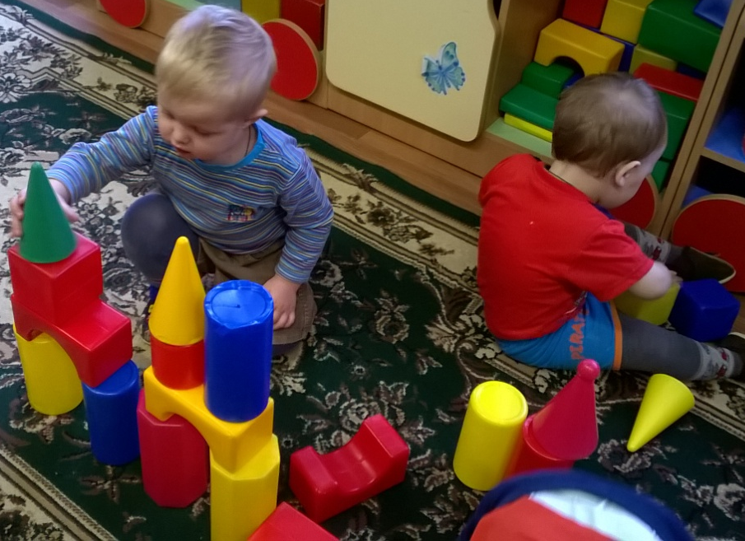

Slide 13
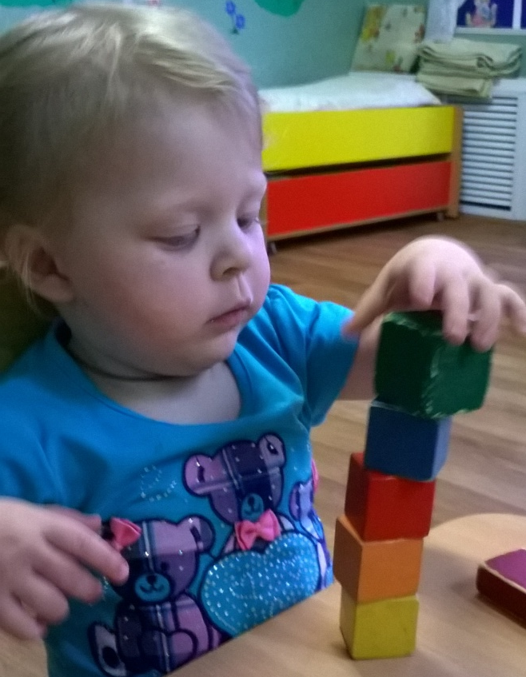
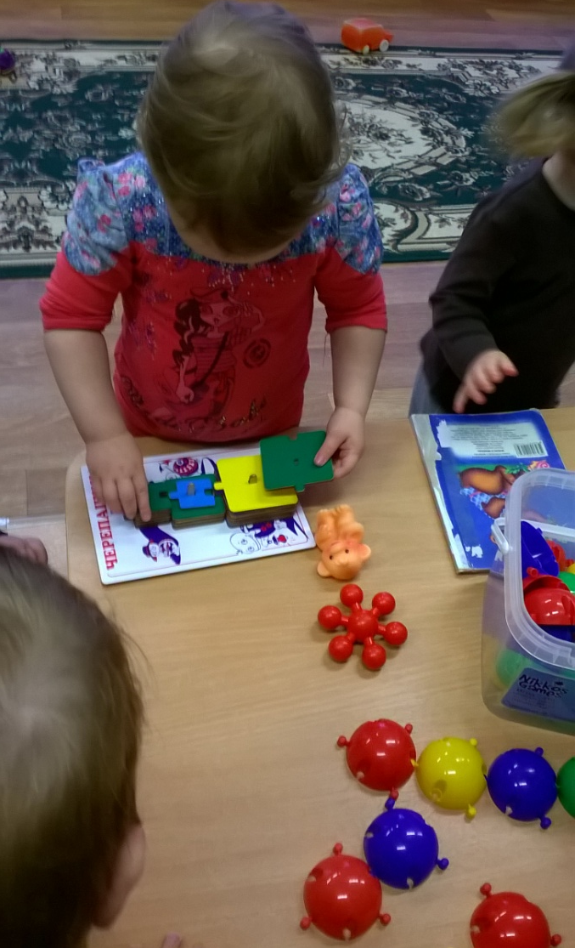

Slide 14
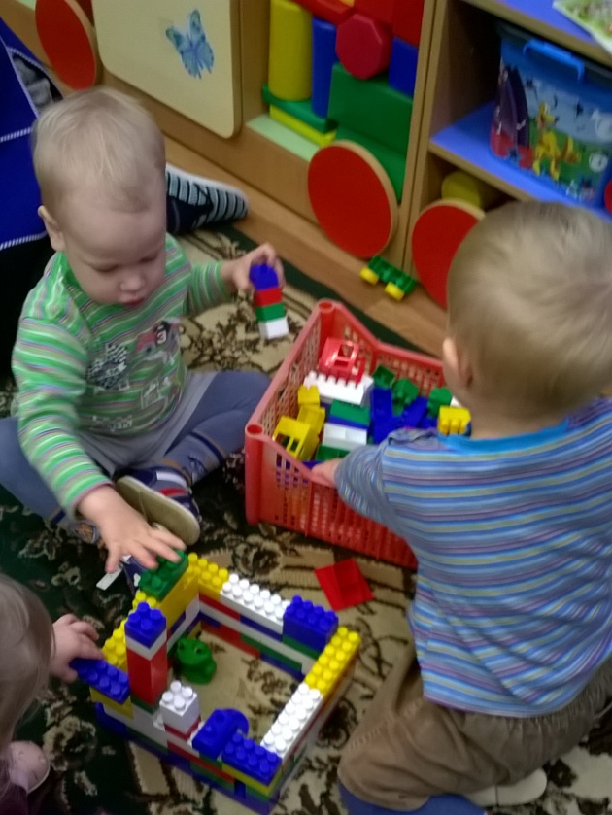
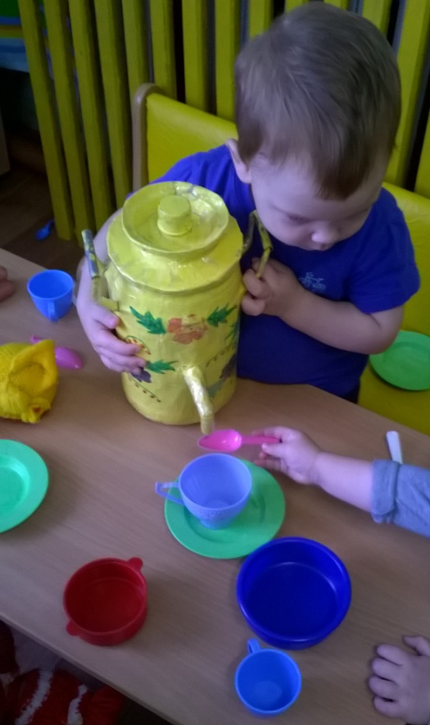
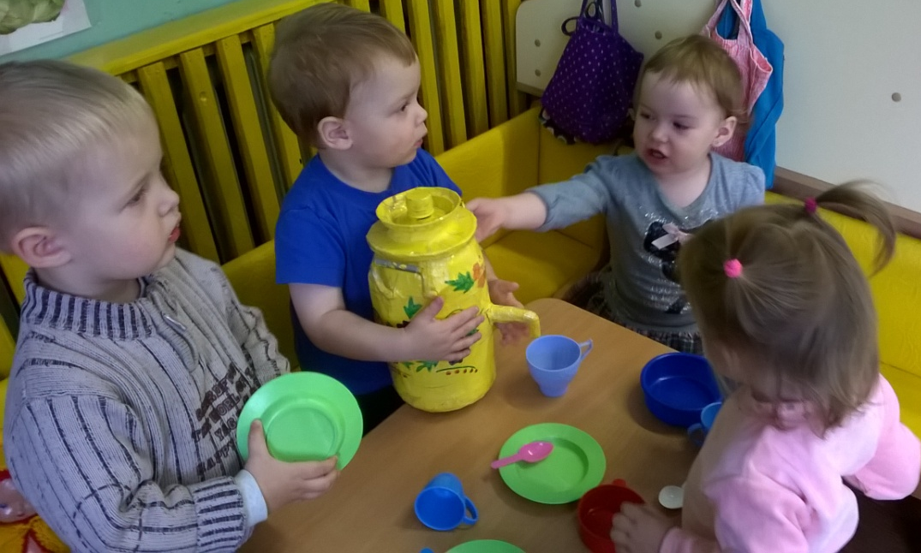

Slide 15
Третий этап - заключительный
Диагностика уровня сенсорного развития детей в конце проекта
Оформление лэпбука «Мир сенсорики»
Заключительное мероприятие в рамках проекта:
Развлечение "Кто в домике живет".

Slide 16
Спасибо
за
внимание!

